Slide 1
Fundamentalisme
Powerpoint baseret på ”Fundamentalisme i kristendom og Islam” af Hanne Følner og Bente Lund, systime 2008, s. 11 – 13 + s. 21 – 29.

Slide 2
Baggrunden for begrebet ”Fundamentalisme”
Lanceret af amerikansk journalist i 1920.
Blev oprindeligt brugt om ”den form for kristendom, hvis tilhængere fastholdt en række kristne trosforestillinger som fundamentale og bogstaveligt sande og insisterede på Bibelens ufejlbarlighed”.
Bruges i dag om kristne, der opfatter Bibelens ord bogstaveligt og har et kritisk syn på den moderne, sekulære kultur.
Begyndte først efter ca 1979 også at blive brugt om visse ikke-kristne grupper.

Slide 3
I hverdagssproget og som fagbegreb
Hverdagssprog | Fagbegreb
To almindelige opfattelser: 1. Umoderne, gammeldags, primitivt og tilbagestående religion baseret på overtro, som dyrkes af uvidende, uuddannede mennesker. 2. Fanatisk og voldelig form for religion. Denne betydning knyttes oftest til Islam. I hverdagssproget bruges fundamentalisme næsten altid følelsesladet, og ofte så negativt, at det nærmer sig et skældsord. | Kan problematiseres som fagbegreb, fordi det bruges så negativt i hverdagssproget. Bruges om antisekulære og antipluralistiske bevægelser, der fører en aktiv kamp mod det moderne, sekulariserede samfund. Målet for fundamentalistiske grupper er at forsvare og styrke religionens betydning, og på længere sigt skabe en afsekulariseret verden, hvor religion er fundament og centrum.

Slide 4
Fundamentalismens opståen
Opstod i begyndelsen af 1900-tallet som en reaktion på moderniteten, men har især vundet indpas de sidste 30 – 40 år.
At bevægelserne er antisekulære betyder, at de er imod sekulariseringen, dvs. både adskillelse af kirke og stat, men også at videnskab har erstattet religion som forklaringsmodel, og religion er blevet et individuelt valg.
At bevægelserne er antipluralistiske betyder, at de ikke ønsker et samfund med mange forskellige religioner og værdier, men et enhedssamfund baseret på deres egen religion.
Selv om fundamentalismen er en reaktion mod moderniteten benytter fundamentalistiske bevægelser sig af bl.a. moderne kommunikationsmidler.

Slide 5
Religiøse ideer og virkelighedsopfattelse – fællestræk blandt fundamentalistiske grupper
De religiøse skrifter, og evt. også den religiøse tradition, ses som ufejlbarlig. Gud selv ses som forfatteren.
Dette træk ses dog også hos nogle ikke-fundamentalistiske grupper.
Ser sig selv som forkæmpere for religionen i oprindelig og ”ren” form, og er som sådan traditionalister.
I praksis er der dog tale om nytolkning, bl.a. fordi bevægelserne selektivt vægter visse træk frem for andre.
Afviser de traditionelle religiøse institutioner og lærdes tolkning af religionen til fordel for deres egen.
I Danmark er det f.eks. Folkekirken og universitetsuddannede teologer og præster der lægges afstand til.

Slide 6

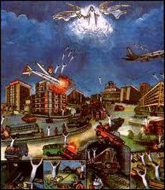
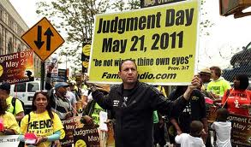
Forholdet til det moderne
Forestillinger om en fortidig guldalder hvor religionen udfoldede sig i sin sande og rene form.
Nutiden ses som en krisetid hvor religionen er truet både indefra og udefra.
Forestillinger om ”de sidste tider”, dommedag og/eller en kommende frelser.

Slide 7
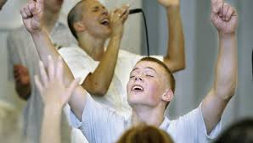
Hvem er medlemmer i en fundamentalistiske gruppe?
Enklavesamfund, dvs. et minisamfund der markerer sin adskillelse fra det øvrige samfund og lever delvist adskilt fra dette.
Medlemmerne ser sig som Guds særligt udvalgte frontkæmpere med en særlig mission.
At være udvalgt af Gud giver identitet, status og selvfølelse samt fællesskab med de øvrige medlemmer.
Medlemmerne har tit ens status.

Slide 8
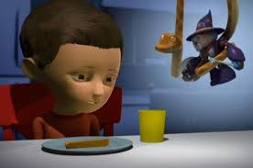
Hvordan organiserer en fundamentalistisk gruppe sig?
De fundamentalistiske bevægelser opbygger et modelsamfund, et minisamfund, der adskiller sig fra det øvrige samfund
Stor vægt på at adskillelse mellem dem der er indenfor og dem der er udenfor.
Adskillesen kan markeres via konkrete mure/hegn, særlig påklædning eller bestemt adfærd, sprogbrug eller navne.
Strenge krav til de udvalgtes adfærd og høj grad af social kontrol.
Bevægelserne er topstyrede, og alle væsentlige beslutninger træffes af en enkelt, autoritær leder (ofte han-køn)
Eksempel: Jehovas vidner

Slide 9
Hvad er fundamentalisme?
Fællesnævneren mellem fundamentalistiske bevægelser er kampen mod sekulariseringen og ønsket om at skabe et samfund, hvor religionen er central
Kampen kan være i overensstemmelse med samfundets love, men også i konflikt med samfundets love
Man ser sig selv som udvalgt
Man isolerer sig i større eller mindre grad fra samfundet
Organisationen er topstyret

Slide 10
Hvorfor vælger folk at blive fundamentalister?
Det senmoderne samfunds brud med traditionerne skaber usikkerhed, rodløshed, tvivl, angst og ensomhed.
Hvis alt er ”lige godt”, kan det hele opfattes som ligegyldigt, og det kan være vanskeligt at finde mening med tilværelsen.
Fundamentalistiske bevægelser tilbyder bl.a. simple svar, fællesskab, identitet, mening med tilværelsen, tryghed og oplevelsen af at være særligt udvalgt.

